Slide 1
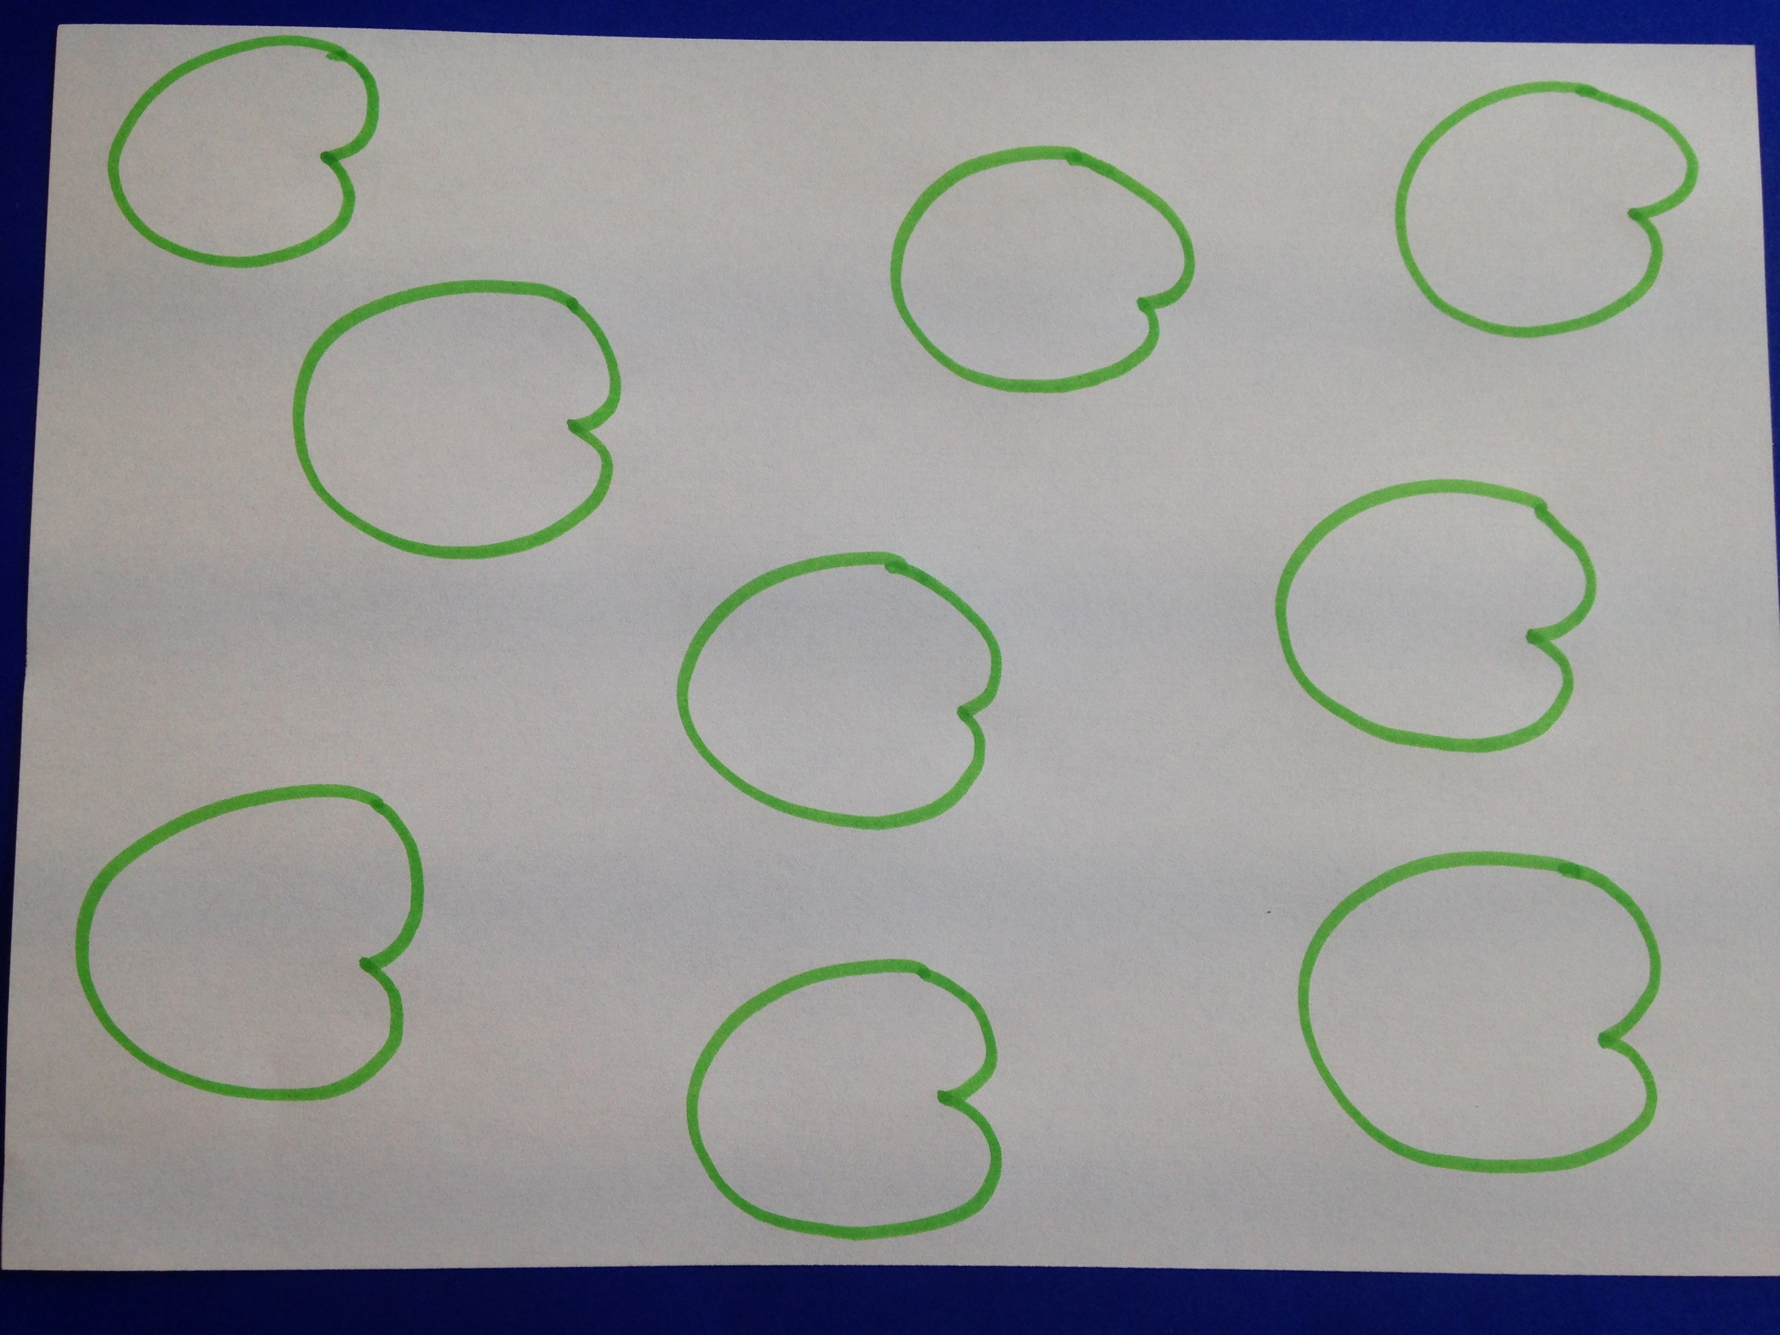
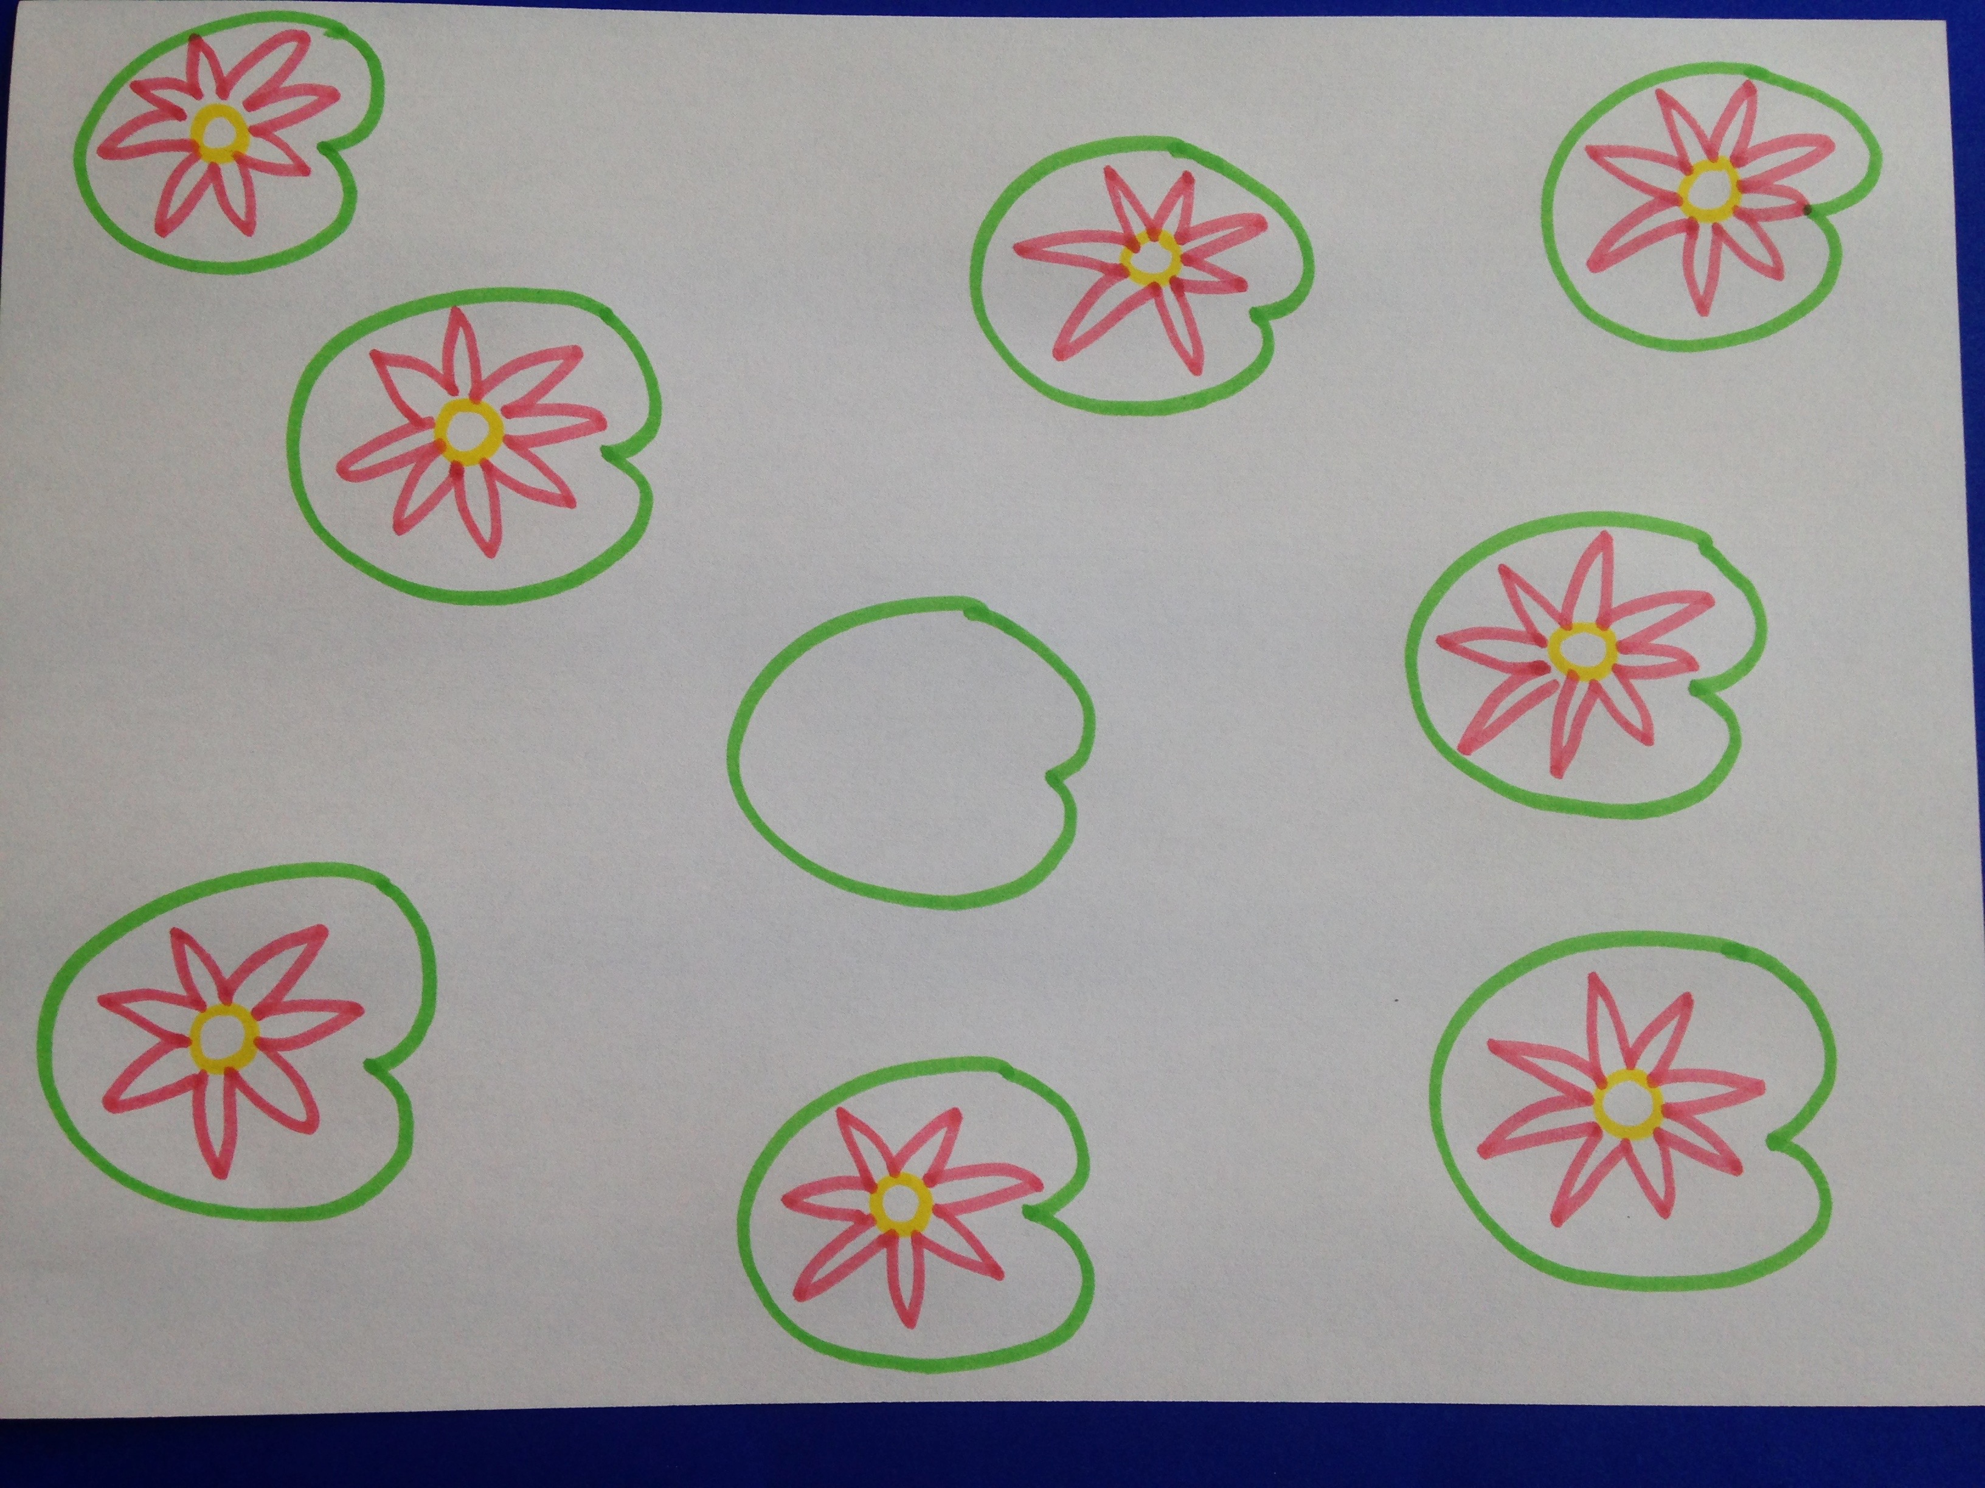
Les nénuphars et la grenouille
Etape 1: dessine des nénuphars
Etape 2:dessine les fleurs de nénuphars mais laisse un nénuphar vide

Slide 2
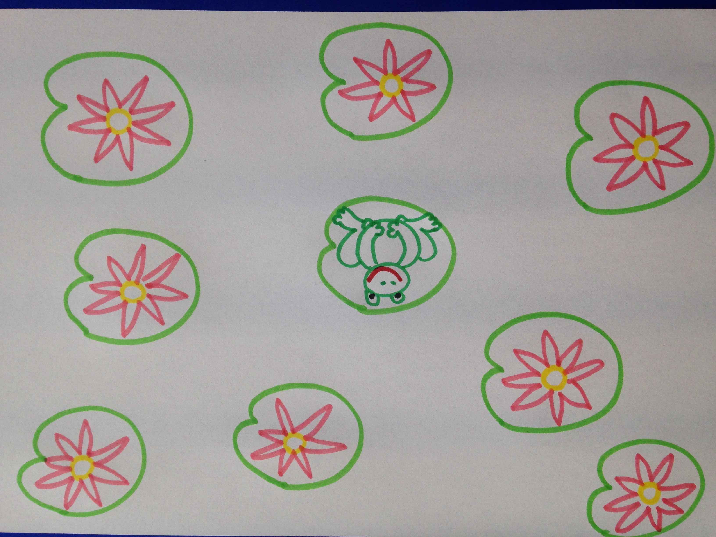
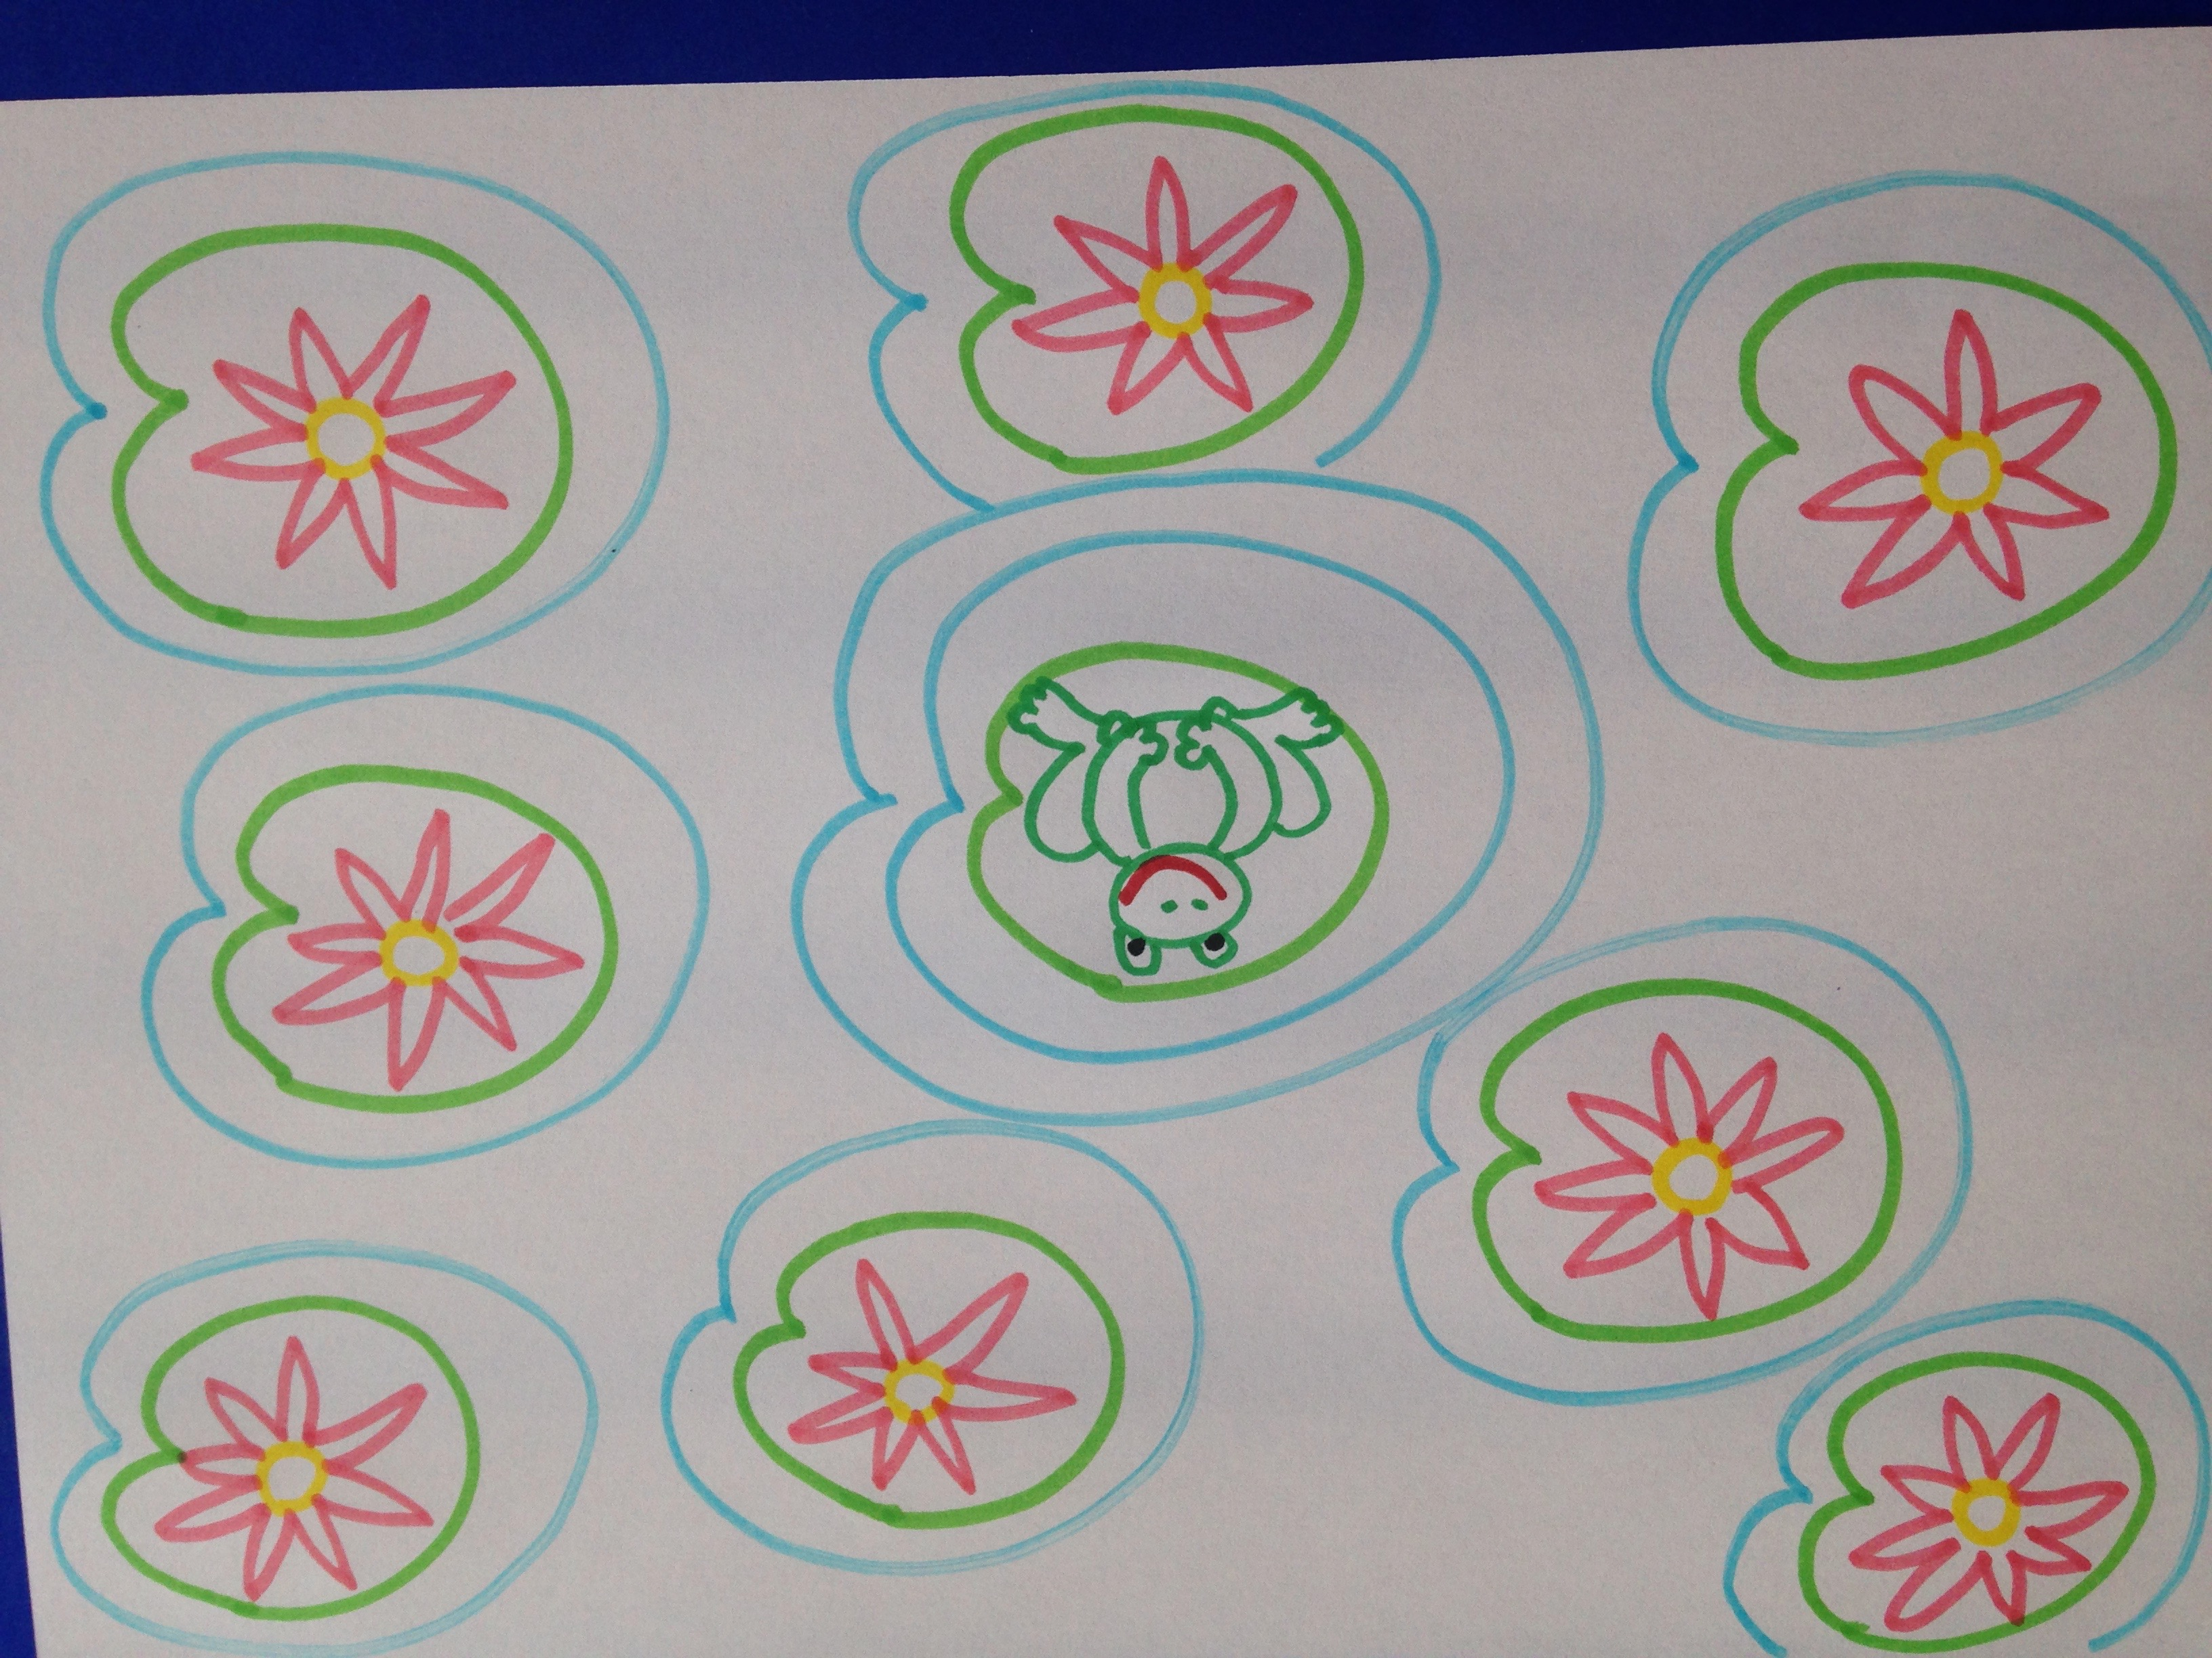
Etape 3:dessine une grenouille
Etape 4:entoure les nénuphars d’un nénuphar bleu plus grand

Slide 3
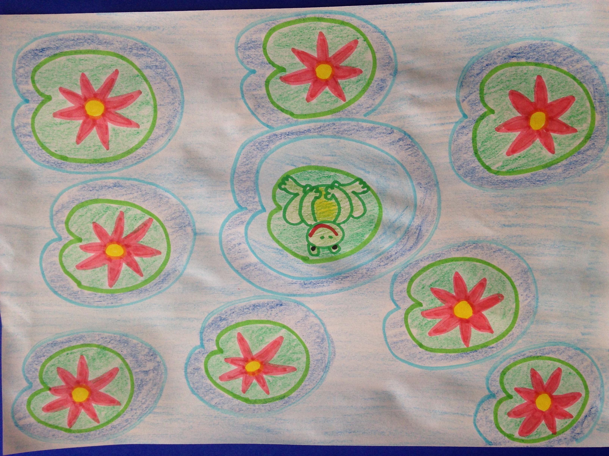
Etape 5:colorie

